Slide 1
«Сопровождение молодых специалистов по вопросам реализации ФГОС ДО»
Кузнецова Виктория Николаевна -старший воспитатель
МБДОУ д/с № 89
15.10.2014

Slide 2
Какие Трудности возникают у начинающих педагогов?
Сомнения в собственной состоятельности (профессиональной, личностной)
Ожидание высокого уровня профессионализма от начинающих педагогов
Короткие сроки адаптации в новых условиях профессиональной деятельности
Завышенная или заниженная самооценка
Системный подход к адаптации и повышению профессиональной компетентности начинающих педагогов на уровне ДОО, города

Slide 3
Задачи работы с начинающими педагогами
создавать условия для профессиональной и личностной адаптации начинающего педагога к условиям ДОО по трем направлениям: педагог – администрация, педагог – коллеги, педагог – ребенок и педагог - родители
развивать у педагога познавательный интерес к профессии
активно обучать педагогов приемам и методам педагогического сопровождения развития детей, взаимодействия с родителями на практике
формировать в педагогическом сообществе традиции наставничества, способствующие его сплочению при передаче опыта одного поколения другому

Slide 4
этапы работы с начинающими педагогами
1 этап
Диагностический
2 этап
Основной (проектировочный)
3 этап
Контрольно-оценочный

Slide 5
Формы работы с начинающими педагогами
решение педагогических ситуаций
игровые методы
практикумы и тренинги
работа в малых группах
творческие лаборатории
профессиональные конкурсы
«Школа для начинающих педагогов»
наставничество
электронно-образовательные ресурсы (ЭОР)

Slide 6
наставничество
Наставничество − форма индивидуальной работы с вновь принятыми или переведенными на другую должность работниками по введению в профессию и профессиональному развитию, а также социокультурной адаптации в коллективе
Преимущества
Начинающие педагоги | Наставники | ДОО
Индивидуальная, адресная , постоянная поддержка на всем этапе формирования профессиональных навыков | Элемент горизонтальной «карьеры» | Защита от дефицита квалифицированных педагогов
Выявление сильных и слабых сторон деятельности педагога, простраивание индивидуальной траектории развития | Признак авторитетности и доверия руководства | Преемственность
Быстрое повышение профессиональной компетентности |  | Неформальное управление внутри ДОО
 |  | Ценовая умеренность этой формы при очевидной ее эффективности

Slide 7
Алгоритм работы
I этап - диагностика профессиональных и личностных качеств начинающих и опытных педагогов
II этап – «прикрепление» наставника, разработка совместного плана работы
III этап - выявление степени адаптации, уровень роста профессиональной компетентности начинающего педагога, и круг достижений и сложностей, которые возникали у педагога-наставника при взаимодействии

Slide 8
«школа для начинающих педагогов»
Разработка положения о сетевом взаимодействии пилотных площадок в рамках работы «Школы», определение состава школы (опытные педагоги пилотных площадок, представители высшей школы, начинающие педагоги), диагностика, определение проблемных полей начинающих педагогов
Разработка совместного плана работы (формы работы направлены на преодоление проблем педагогов, выявленных при диагностике: «посвящение в воспитатели», занятия с элементами тренинга, релаксации, др.)
Подведение итогов работы «Школы» за год (анкетирование, диагностика начинающих и опытных педагогов, определение направлений работы на следующий год)

Slide 9
Дистанционное обучение
комфорт
одновременный охват достаточно широкой аудитории
предоставление авторских практико-ориентированных материалов
опыт участия в различных интерактивных формах обучения
возможность получения онлайн-консультаций ведущих специалистов
знакомство с ППО различных регионов России

Slide 10
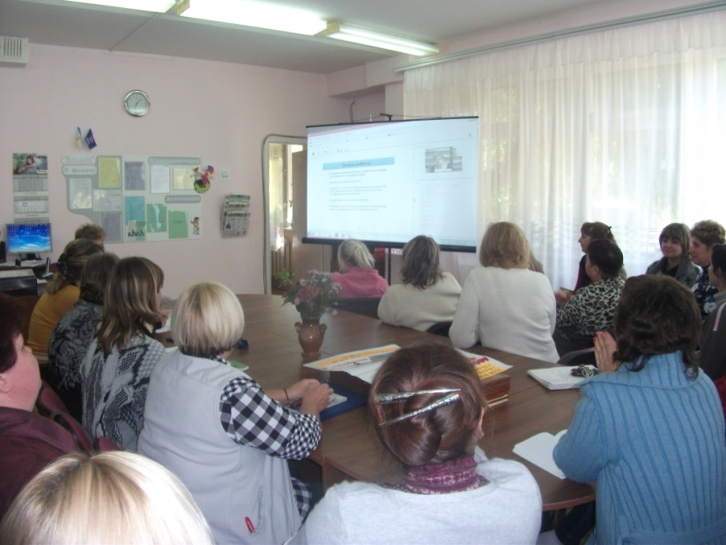
Дистанционное обучение
МЦФЭР образование
http://www.resobr.ru/
«Все вебинары»
http://www.vsewebinari.ru/
Учебно-методический портал http://www.uchmet.ru/
Учмаг http://www.uchmag.ru/
Издательский дом
«Воспитание дошкольника» http://dovosp.ru/
Всероссийский интернет – педсовет http://pedsovet.org/
Инновационно – творческая мастерская к.п.н., доцента И.В. Никишиной http://webniva.ru/

Slide 11
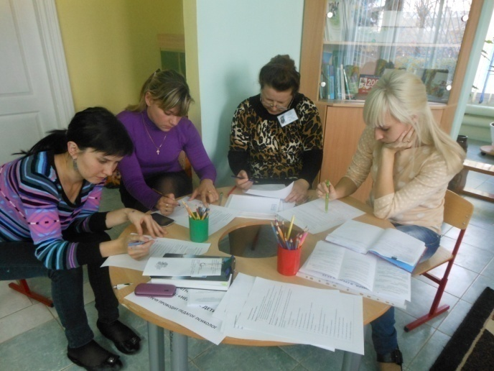
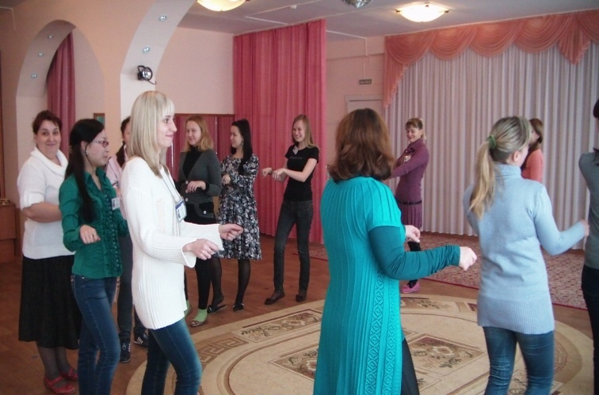
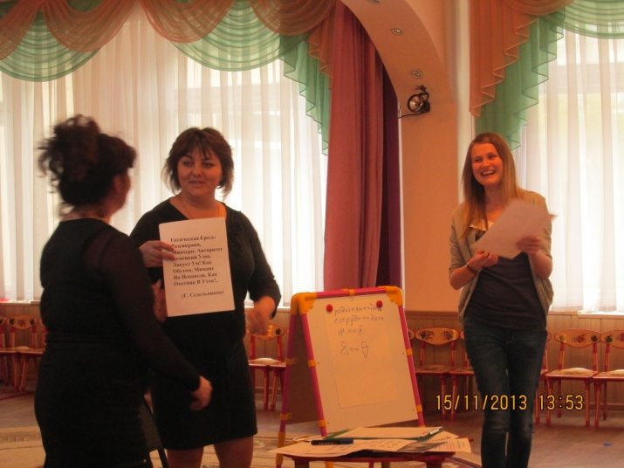
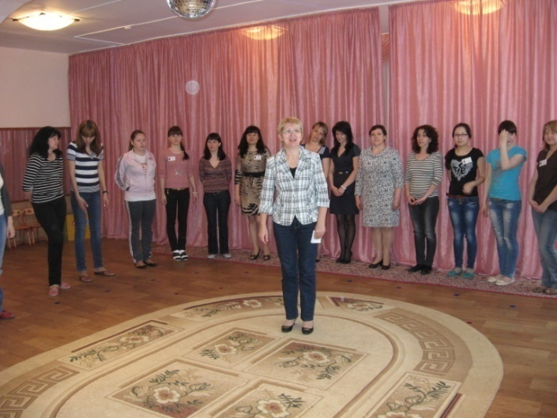
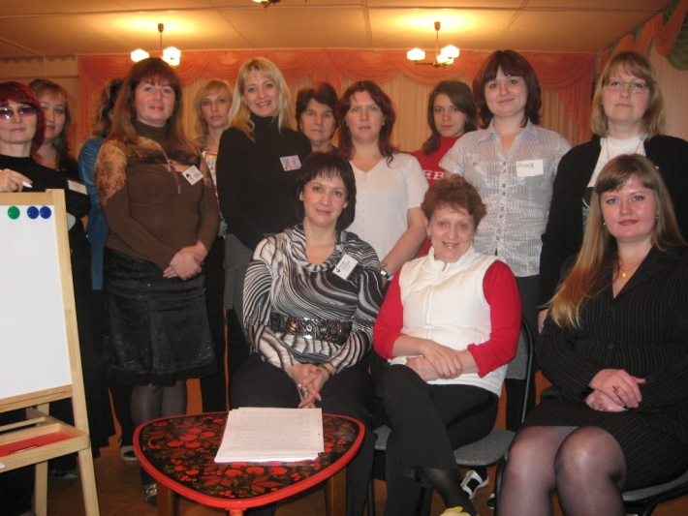
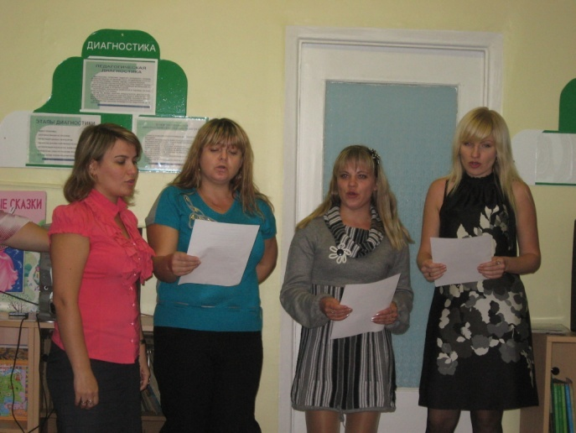
Формы работы с начинающими педагогами
«школа для начинающих педагогов»
Игровые методы
Профессиональные конкурсы
Занятия с элементами
тренинга
Посвящение в педагоги

Slide 12
Критерии успешной адаптации
Удовлетворенность своей работой
Установление деловых отношений с руководством
Социально-психологическая совместимость (вхождение в коллектив, принятие целей и внутреннего распорядка организации)
Успешность выполняемой деятельности

